Slide 1
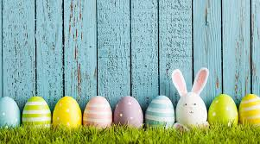
Wielkanoc 4 kwietnia 2021

Slide 2
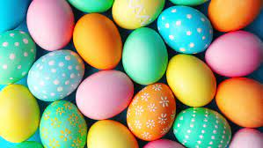
Co to Wielkanoc?

Slide 3
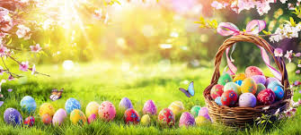
Wielkanoc jest to święto upamiętniające śmierć krzyżową i Zmartwychwstanie Jezusa Chrystusa. Jest najstarsze i najważniejsze ze wszystkich świąt chrześcijańskich. Wywodziło się z żydowskiej Paschy. Wielkanoc jest świętem ruchomym, co roku przypada w inny dzień marca lub kwietnia. Od dnia Wielkanocy zależą inne święta ruchome. Okres kościelny wielkanocny trwa do niedzieli św. Trójcy. Wielkanoc jest poprzedzona Wielkim Postem 40- dniowym, którego ostatni tydzień nazywa się Wielkim Tygodniem. Okres ten to czas wspominania najważniejszych dla wiary chrześcijańskiej wydarzeń.

Slide 4
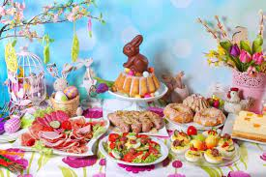
Stół wielkanocny

Slide 5
Zasiadamy z rodziną przy stole i obchodzimy Zmartwychwstanie Pana Jezusa.
Na stole wielkanocnym obowiązkowo musi być żurek , baranek św. i poświęcone rzeczy, które świeciliśmy na święconce .

